Slide 2
EVALUACIÓN DEL PERSONAL DOCENTE Y DOCENTE ADMINISTRATIVO 2022-2023

Slide 3
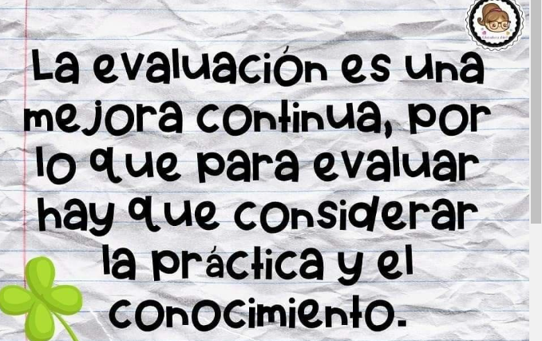

Slide 6
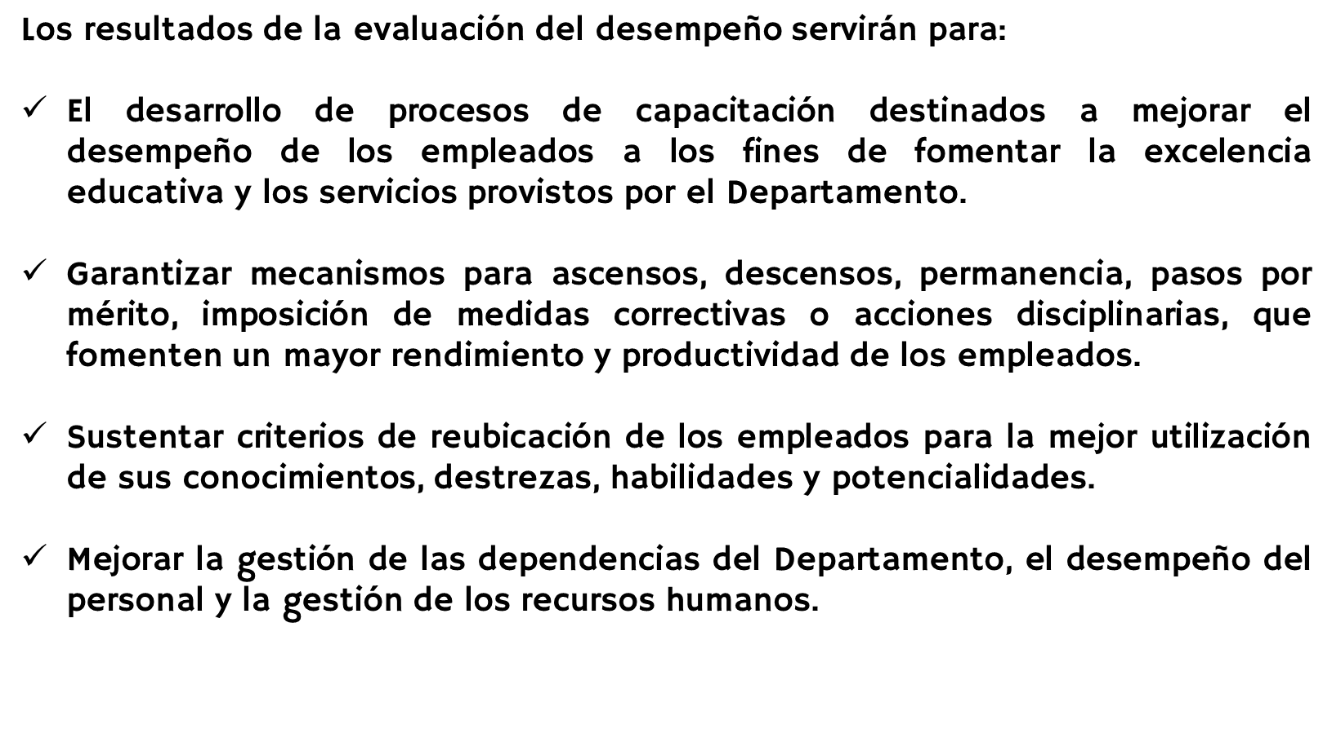

Slide 7
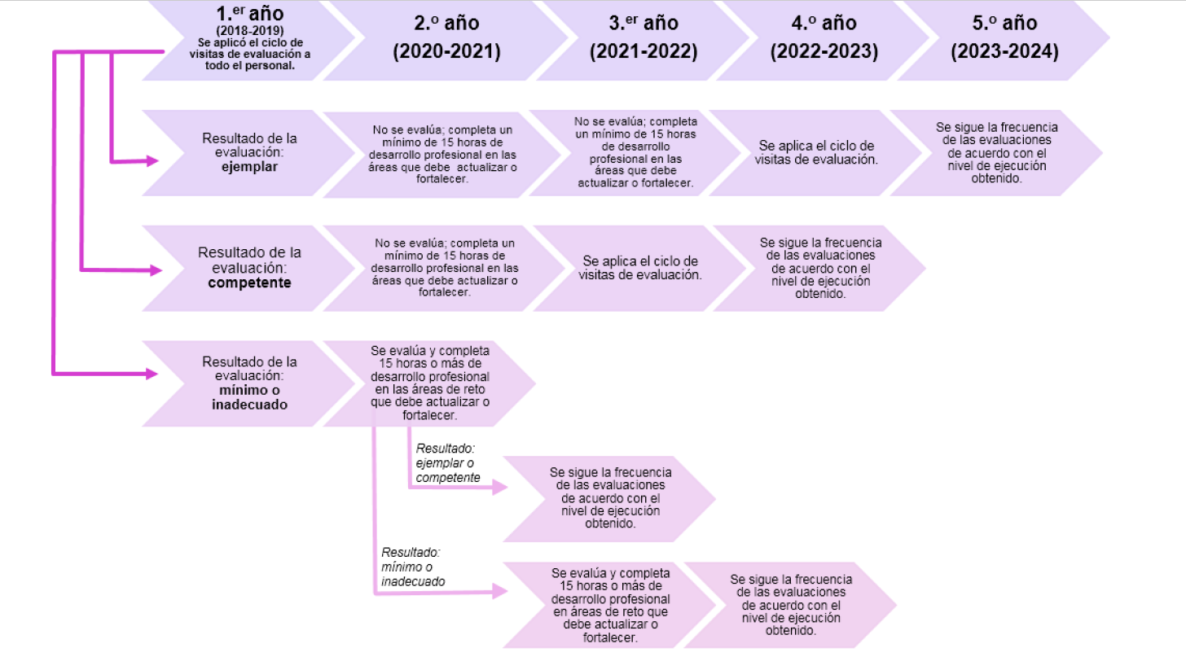
Personal permanente:
Debido a la situación de los sismos y la pandemia se aplicará el ciclo de evaluación en el año escolar 2022-2023

Slide 8
PERSONAL DOCENTE Y DOCENTE ADMINITRATIVO
PROBATORIO Y TRANSITORIO (ELEGIBLE O PROVISIONAL)
El personal docente y docente administrativo con estatus probatorio y transitorio será evaluado con el ciclo completo de visitas anualmente. Dicho personal completará quince (15) horas o más de desarrollo profesional al año en áreas a actualizar o fortalecer en función del aprovechamiento académico de los estudiantes.
El personal docente y docente administrativo será evaluado independientemente del tiempo que lleve en el puesto, según la frecuencia de las evaluaciones establecidas a base del nivel de ejecución obtenido en el primer año de implementación (2018-2019).
El personal docente y docente administrativo que no fue evaluado (evaluaciones formativas y sumativa) durante el año inicial de implementación será evaluado con el ciclo completo de visitas durante el año escolar 2022-2023.

Slide 9
NIVELES DE EJECUCIÓN
Ejemplar
Será clasificado en este nivel de ejecución, todo el personal docente que obtenga en su evaluación final entre 100 y 90 por ciento, ya que demuestra dominio óptimo del manejo efectivo de prácticas y comportamientos educativos. Este personal docente excede lo que se espera de su desempeño. Además, tiene la capacidad de influenciar positivamente a los demás, es un miembro activo dentro del equipo de trabajo y cuyos esfuerzos van dirigidos a conseguir la excelencia académica.
Competente
Se clasificará en este nivel de ejecución a todo el personal docente que obtenga en su evaluación final entre 89 y 80 por ciento. Demuestran un nivel adecuado de desempeño profesional en las expectativas de cada uno de los criterios del instrumento de evaluación. Este personal cumple con lo que se espera de su desempeño. Además, demuestra conocimiento de sus funciones y posee la capacidad de trabajar en equipo; no obstante, a base de su evaluación total, se demuestra que tiene áreas de reto que trabajar y mejorar.

Slide 10
NIVELES DE EJECUCIÓN
Mínimo
Se clasificará en este nivel de ejecución a aquel personal docente que obtenga en su evaluación final entre 79 y 70 por ciento. Las ejecutorias de este personal no satisfacen las expectativas esperadas y contempladas en el instrumento de evaluación. El personal docente que obtiene este nivel de ejecución presenta deficiencias que inciden en su habilidad para demostrar dominio efectivo de las técnicas de enseñanza y cumplir con sus deberes; no obstante, estas pueden ser fortalecidas mediante del apoyo continuo de la ORE.
Inadecuado
Serán clasificados en este nivel de ejecución, aquellos maestros que obtengan en su evaluación sumativa 69 por ciento o menos. Las ejecutorias de este personal demuestran deficiencias significativas en las expectativas e indicadores incluidos en el instrumento de evaluación. Este personal docente demuestra carencia en las destrezas y las habilidades necesarias para ser un maestro efectivo y cumplir con sus deberes. Esto afecta su habilidad para desempeñarse adecuadamente.

Slide 11
NIVELES DE EJECUCIÓN
La Carta Circular 06-2019-2020 «Política pública sobre el sistema de evaluación del desempeño del personal docente y docente administrativo» en la página 10 establece lo siguiente:
25. El personal transitorio (provisional y elegible) que solicita en un próximo año competir para un puesto presentará evidencia de las evaluaciones que le realizaron, su plan individual de desarrollo profesional y las evidencias de horas contacto de desarrollo profesional. Estos elementos no serán una restricción para competir por un puesto, pero sí se tomarán en consideración para brindar seguimiento y estatus, según cada caso.
26. Una evaluación satisfactoria es aquella, cuyo resultado final refleja un nivel de ejecución ejemplar o competente.
27. Solo el personal con resultado de evaluación ejemplar o competente será considerado para recibir estatus probatorio o permanente (regular).

Slide 12
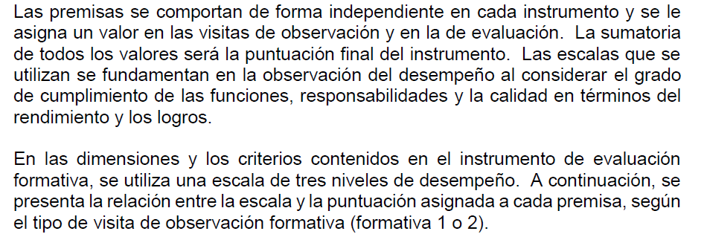
ESCALA Y VALORES DE LOS INSTRUMENTOS DE EVALUACIÓN

Slide 13
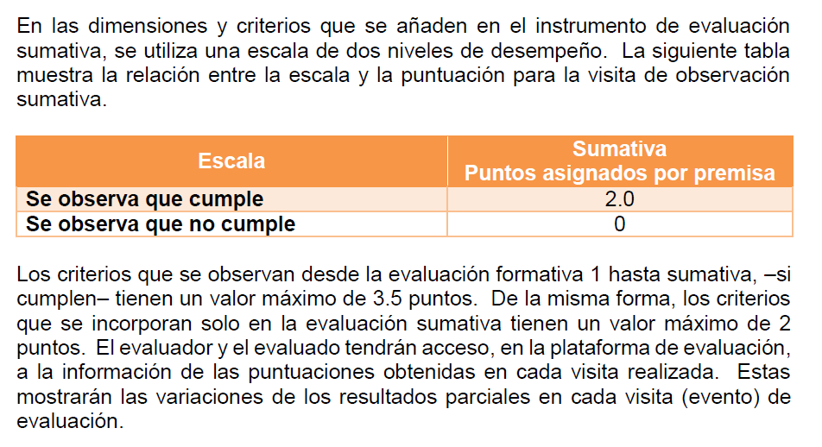
ESCALA Y VALORES DE LOS INSTRUMENTOS DE EVALUACIÓN

Slide 14
INSTRUMENTO DE EVALUACIÓN
Para este año escolar se añadió la premisa de “no aplica”. Se otorgará la puntuación de la evaluación Formativa II.

Slide 15
EVALUACIONES 2022-2023
Debido a las emergencias por COVID-19 y el huracán Fiona, el Secretario determinó que se llevaran a cabo dos visitas de evaluación:
visita de observación (formativa II)
visita evaluación final (sumativa)
No obstante, el evaluador podrá realizar visitas de cortesía si consideran que el personal a ser evaluado requiere apoyo y seguimiento. Estas deberán ser anunciadas con anticipación.

Slide 16
ORIENTACIÓN
1 de diciembre
Calendario de visitas.
EVALUACIÓN FORMATIVA
5 de diciembre al 10 de marzo
Orientación al personal docente.
Calendarización de eventos en PCS.
EVALUACIÓN SUMATIVA
13 de marzo al 9 de junio
Calendarización de eventos.
Discutir la evaluación.
Instrumentos.
Material informativo en el DE digital Académico.
Aprobar o rechazar la evaluación.
Discutir la evaluación.
Aprobar o rechazar la evaluación.
Completar la evaluación.
Completar la evaluación.
Durante este proceso evaluativo se le dará prioridad a la evaluación formativa del personal transitorio. Estas evaluaciones deberán estar completadas el viernes 16 de diciembre.

Slide 18
VISITA DE OBSERVACIÓN FORMATIVA
Visita de observación formativa – el propósito de esta visita es identificar las fortalezas, áreas de reto y desarrollar conversaciones profesionales y comprensivas entre el personal evaluado y el evaluador.
El evaluador tendrá calendarizado en el Portal de Cumplimiento y Seguimiento (PCS), en la sección de calendario, el evento de evaluación formativa.
De no poder llevar a cabo la visita en la fecha establecida deberá recalendarizar el evento y justificar las razones para el cambio.
Es responsabilidad del evaluador informar al evaluado la fecha en que se llevará a cabo la visita.

Slide 19
VISITA DE EVALUACIÓN SUMATIVA
Visita de evaluación sumativa– tiene como finalidad establecer cuál ha sido el desempeño del evaluado al final del año escolar. Esta determina e informa sobre el nivel de ejecución alcanzado por el personal docente y docente administrativo. Certifica unos resultados sobre el rendimiento y los logros de los evaluados en referencia a determinadas competencias profesionales (conocimientos, destrezas y aptitudes) ejecutadas en función de su puesto.
El evaluador tendrá calendarizado en el Portal de Cumplimiento y Seguimiento (PCS), en la sección de calendario, el evento de evaluación sumativa una vez se haya completado la evaluación formativa.
De no poder llevar a cabo la visita en la fecha establecida deberá recalendarizar el evento y justificar las razones para el cambio.
Es responsabilidad del evaluador informar al evaluado la fecha en que se llevará a cabo la visita.

Slide 20
Las evaluaciones serán calendarizadas
en el Portal de Cumplimiento
y Seguimiento (PCS)

Slide 21
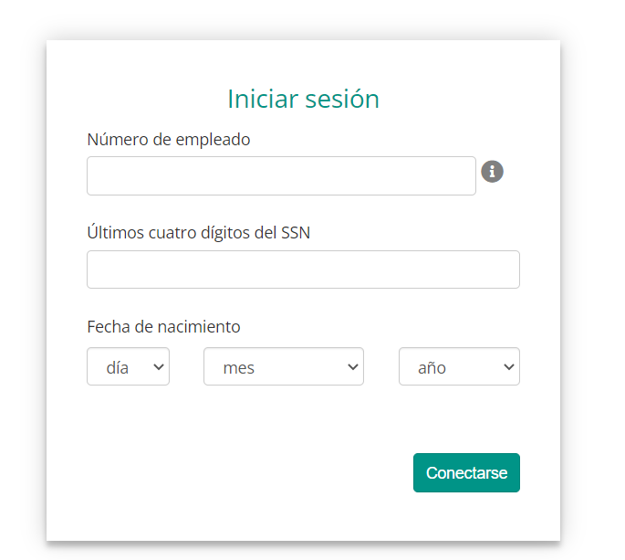
En el portal del empleado se encuentran los instrumentos de evaluación. Es importante que, tanto el evaluador como el evaluado, tengan el acceso a esta plataforma. Para solicitar el acceso puede escribir a: helpdesk@de.pr.gov

Slide 22
CAMBIOS EN LA PLATAFORMA
Se calendarizan los eventos de evaluación en el Portal de Cumplimiento y Seguimiento (PCS)

Slide 23
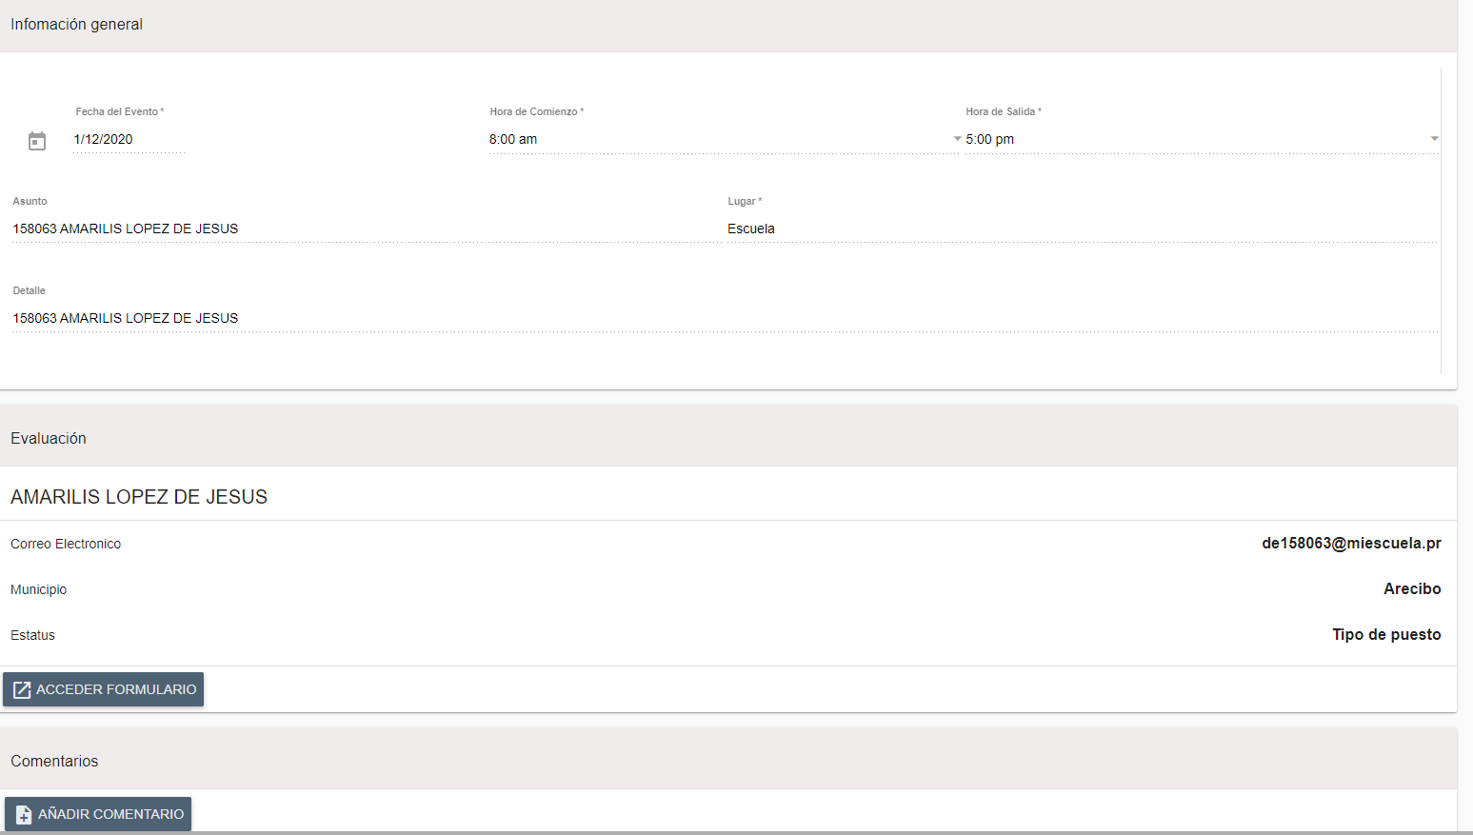
CAMBIOS EN LA PLATAFORMA

Slide 24
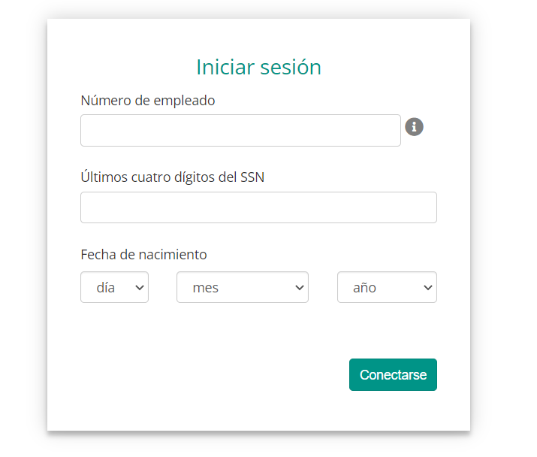
CAMBIOS EN LA PLATAFORMA

Slide 25
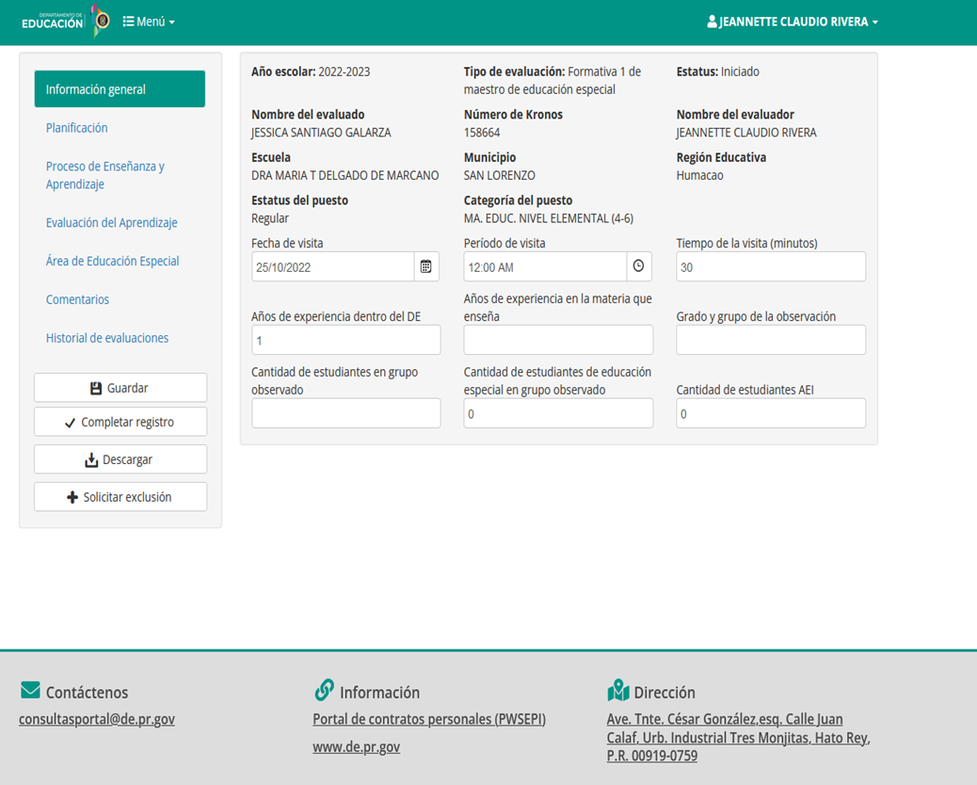
CAMBIOS EN LA PLATAFORMA

Slide 26
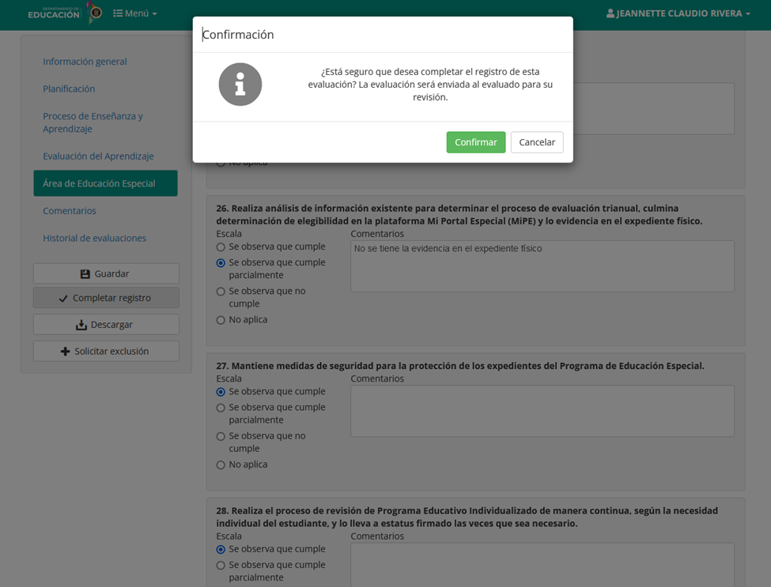
CAMBIOS EN LA PLATAFORMA

Slide 27
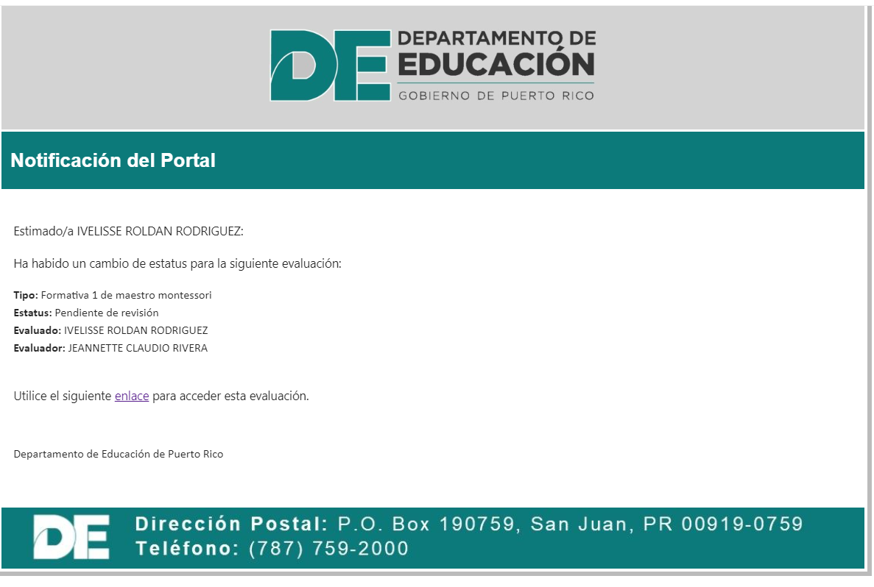
CAMBIOS EN LA PLATAFORMA
El evaluador completa la evaluación. El evaluador y el evaluado reciben un correo electrónico.

Slide 28
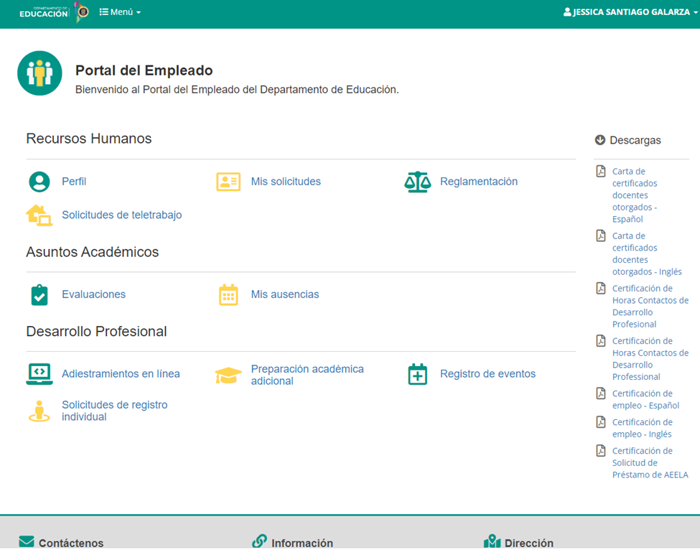
CAMBIOS EN LA PLATAFORMA

Slide 29
CAMBIOS EN LA PLATAFORMA
El evaluado puede revisar su evaluación y descargarla.

Slide 30
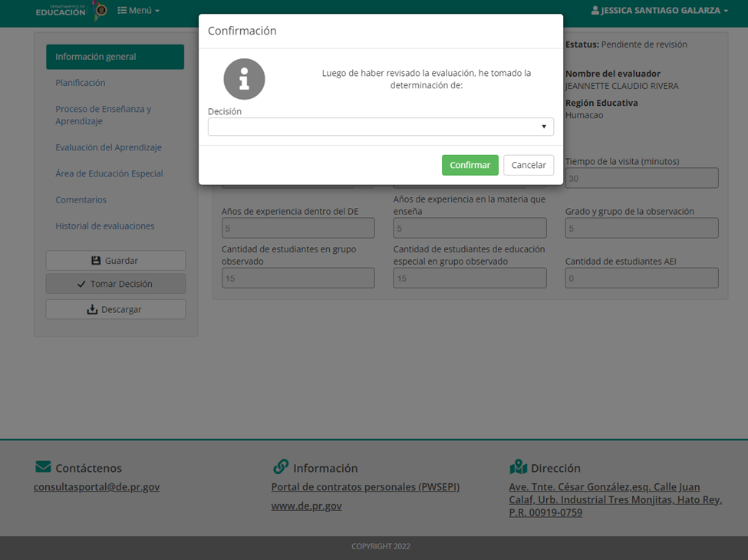
DECISIÓN DEL EVALUADO

Slide 31
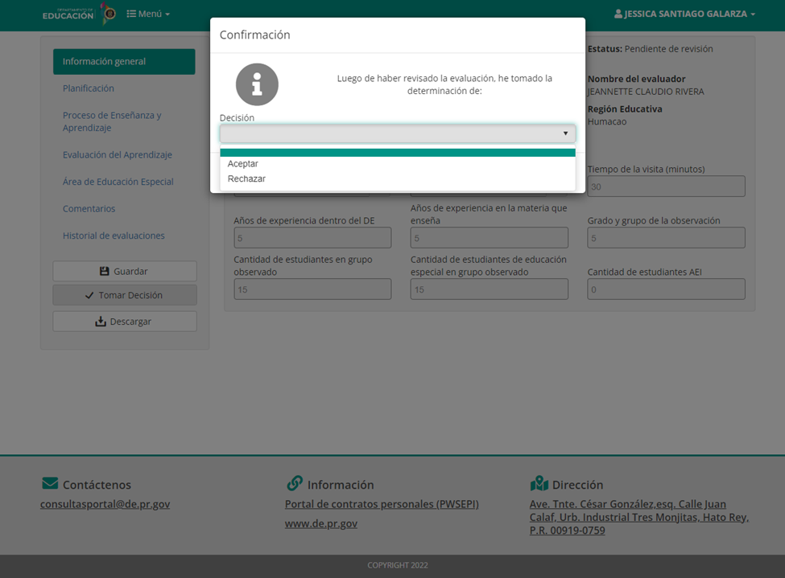

Slide 32
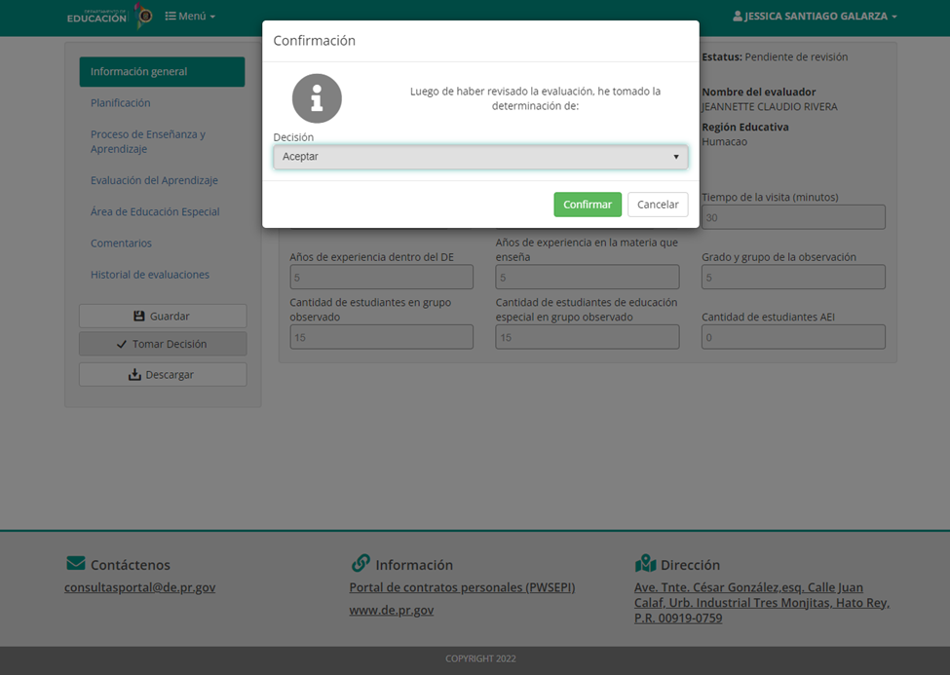
CAMBIOS EN LA PLATAFORMA

Slide 33
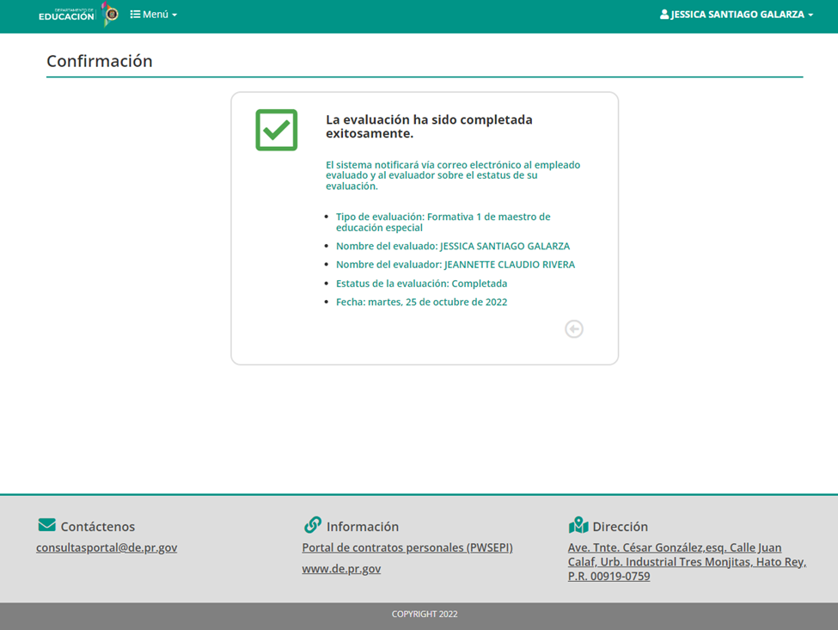
CAMBIOS EN LA PLATAFORMA
Una vez el evaluado acepta la evaluación se recalendariza el próximo evento de evaluación en el PCS.

Slide 34
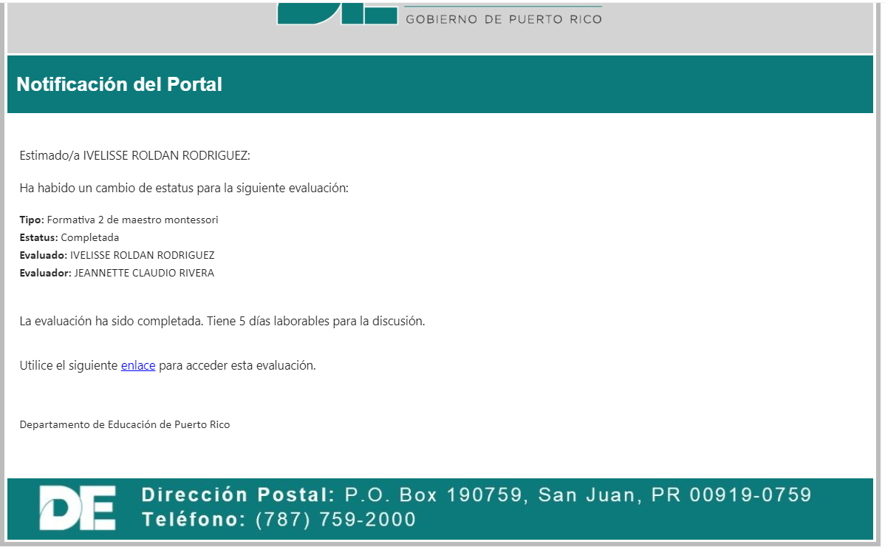
CAMBIOS EN LA PLATAFORMA

Slide 35
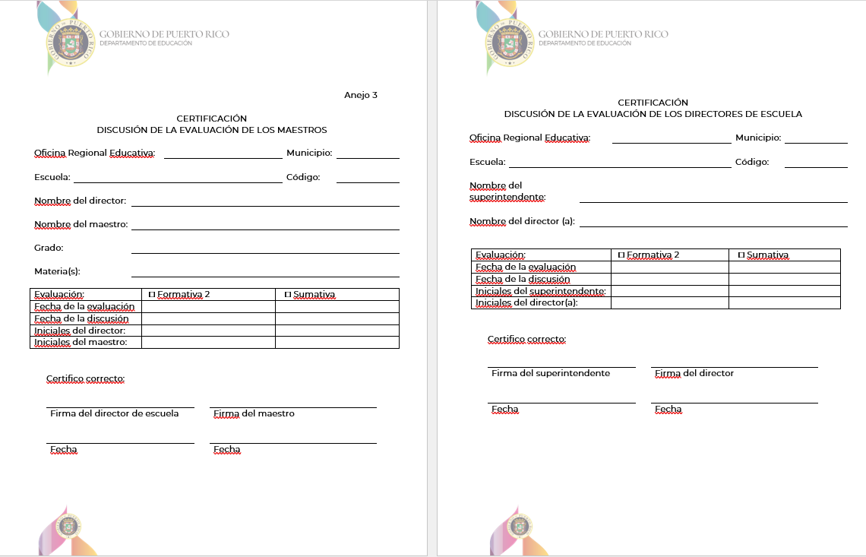
CAMBIOS EN LA PLATAFORMA

Slide 36
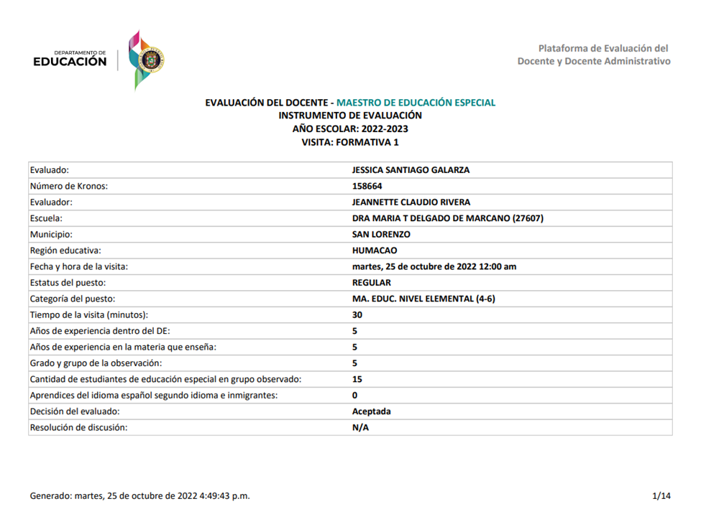
CAMBIOS EN LA PLATAFORMA

Slide 37
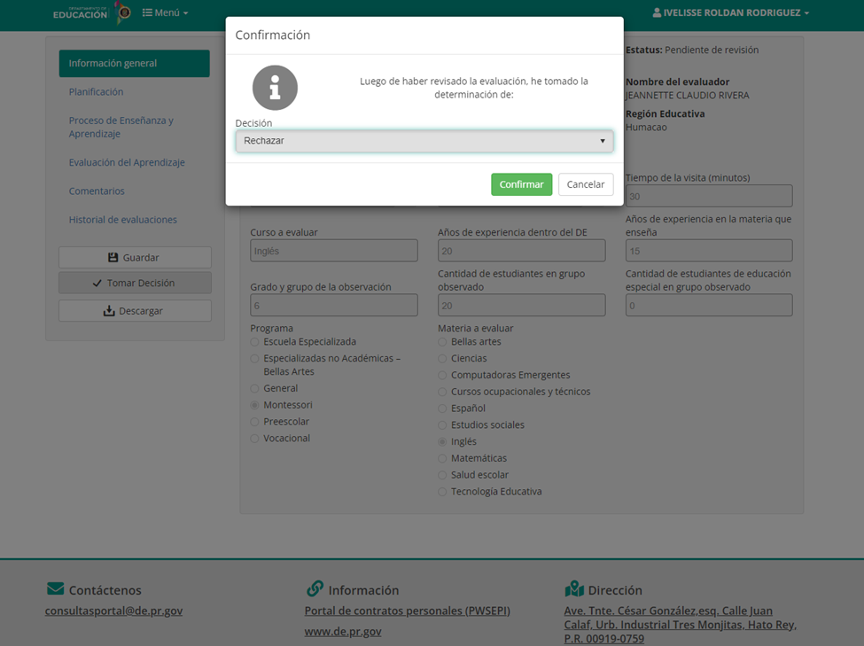
EL EVALUADO RECHAZA
LA EVALUACIÓN

Slide 38
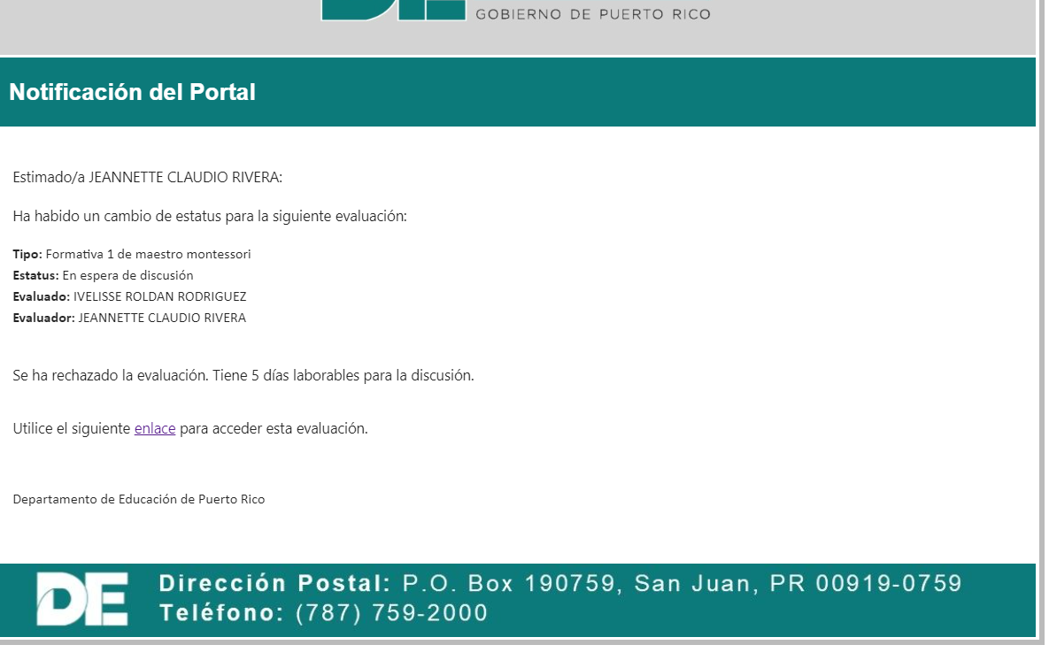
EL EVALUADO RECHAZA
LA EVALUACIÓN

Slide 39
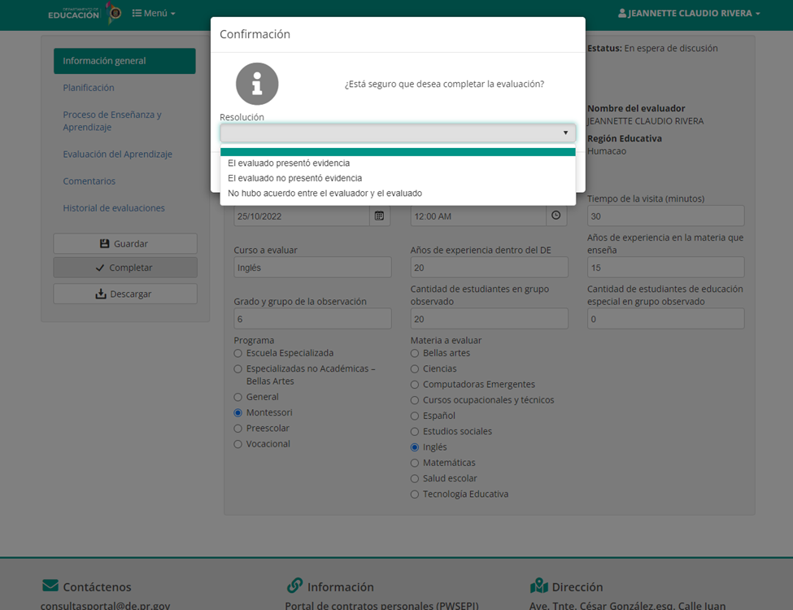
ACCIÓN DEL EVALUADOR

Slide 40
ACCIÓN DEL EVALUADOR
Luego de realizada la reunión de la discusión de la evaluación, el evaluador escogerá una de tres opciones para dar por completado el proceso:
El evaluado presentó evidencia – esto implica que el evaluado evidenció el cumplimiento de los criterios por los cuales rechazó su evaluación. El evaluador enmendará la evaluación.
El evaluado no presentó evidencia – a pesar de no aceptar la evaluación el evaluado no pudo sustentar con evidencia el cumplimiento de los criterios. Se dará por completada la evaluación.
No hubo acuerdo entre el evaluado y el evaluador – se dará por completada la evaluación. No obstante, el evaluado puede hacer las reclamaciones y presentar la evidencia para sustentar sus planteamientos a la brevedad posible, a más tardar en los próximos diez (10) días laborables, desde la fecha en que se completó el evento de la evaluación (formativa o sumativa).

Slide 41
ACCIÓN DEL EVALUADOR
El personal docente permanente, cuyo puesto está incluido dentro de la unidad apropiada de maestros y personal docente, deberá seguir el proceso establecido en el convenio colectivo para la solución de quejas y agravios. El resto del personal podrá presentar sus reclamaciones en la Oficina de Apelaciones del Sistema de Educación. Este procedimiento se llevará a cabo para ambas evaluaciones: formativa y sumativa.

Slide 42
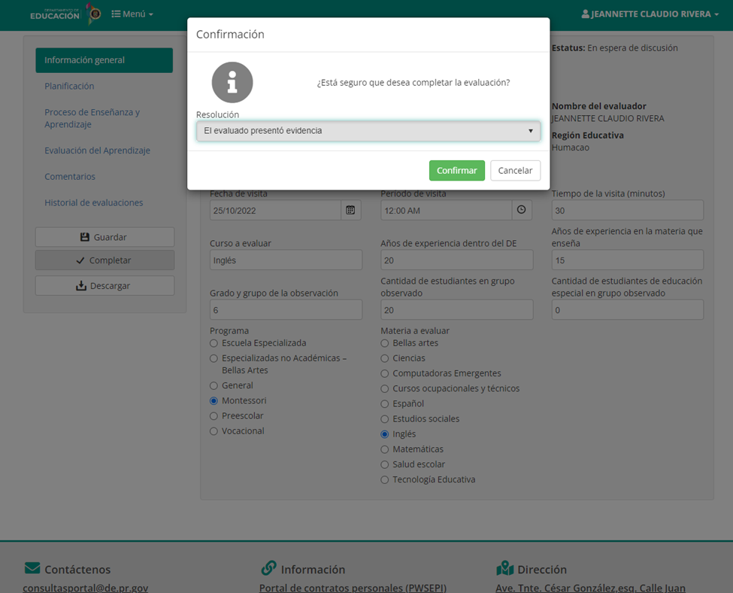
ACCIÓN DEL EVALUADOR

Slide 43
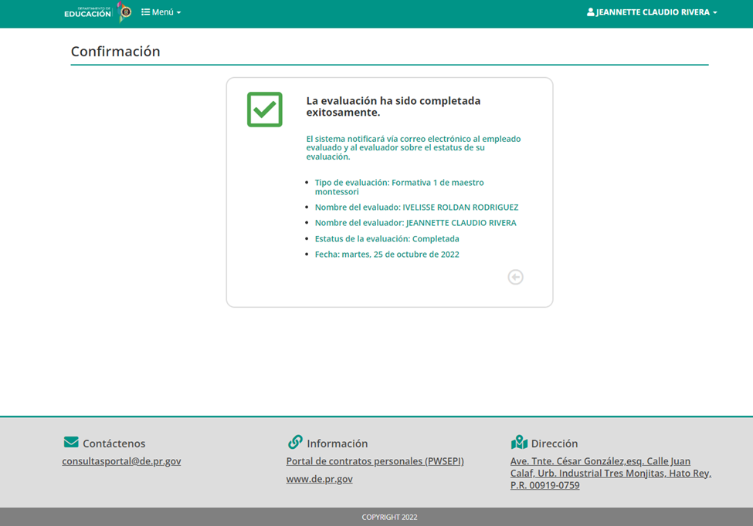
CAMBIOS EN LA PLATAFORMA

Slide 44
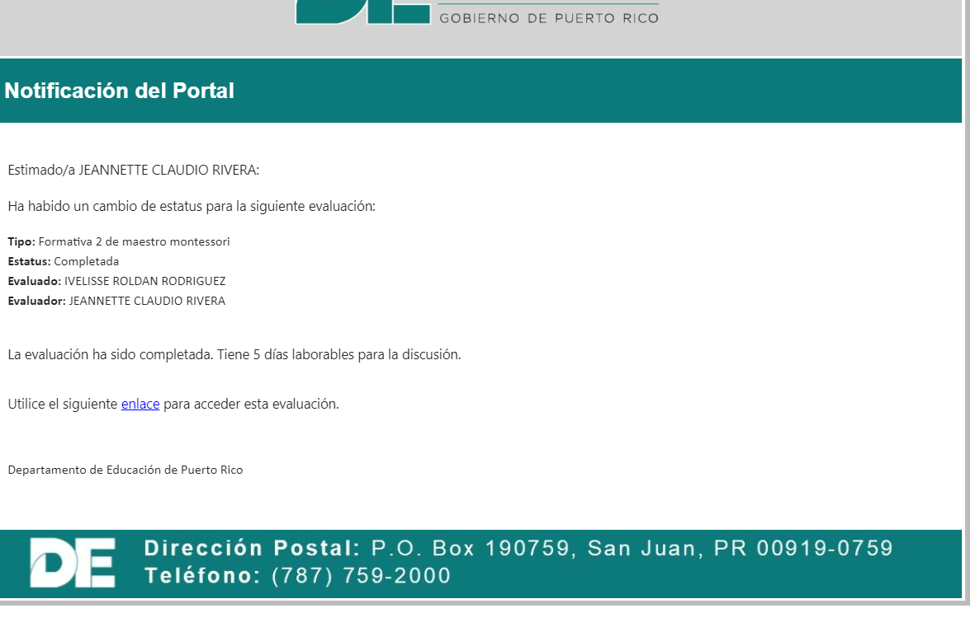
CAMBIOS EN LA EVALUACIÓN

Slide 45
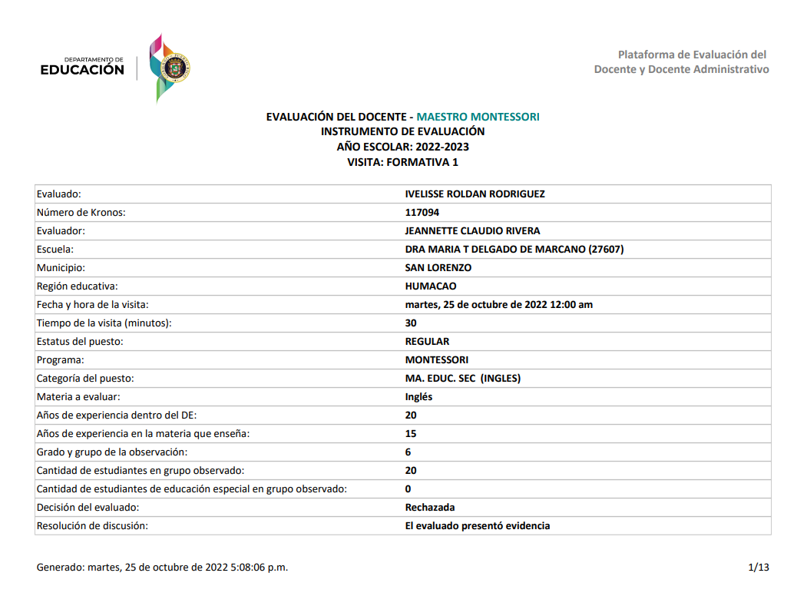
CAMBIOS EN LA EVALUACIÓN

Slide 46
RESPONSABILIDADES DEL EVALUADOR
El proceso de evaluación del desempeño del personal es sistemático, objetivo e ineludible, que no puede ser utilizado como una medida disciplinaria o punitiva. Por lo tanto, el evaluador tiene la responsabilidad de:
Observar y registrar el desempeño del personal bajo su cargo oportunamente para efectos de fundamentar su evaluación e indicar las necesidades de mejora de ser necesarias. A estos efectos deberá:
Reunirse con el empleado al inicio del período a evaluar para fijar las expectativas y orientar sobre el sistema de evaluación.
Realizar las visitas o reuniones necesarias durante el período de evaluación.
Completar la evaluación en todas sus partes.
Discutir los resultados de la evaluación con los evaluados.
Proponer acciones para el apoyo y la asistencia para mejoramiento del desempeño de los evaluados.
Mantener un ambiente de respeto y cordialidad en las interacciones entre el evaluado y el evaluador.

Slide 47
RESPONSABILIDADES DEL EVALUADOR
Verificar en la plataforma PCS al personal asignado y solicitar los arreglos pertinentes antes del cierre de la primera evaluación. Inmediatamente llegue un personal de reciente nombramiento deberá notificarlo para que se incorpore en la plataforma.
Aplicar sus mejores conocimientos profesionales y experiencia para llevar a cabo el proceso de evaluación del desempeño con integridad, imparcialidad, equidad, puntualidad y confidencialidad.
5. Sustentar todo juicio evaluativo con la observación y la evidencia.
6. Evaluar al personal asignado según las frecuencias establecidas.
7. Registrar los resultados de la evaluación de la plataforma provista por medio del
portal electrónico del DEPR en las líneas de tiempo establecidas.

Slide 48
RESPONSABILIDADES DEL EVALUADO
El evaluado tiene la obligación de:
Asistir a las reuniones de orientación, fijación de expectativas y discusión de los hallazgos de evaluación de desempeño convocadas por su supervisor.
Solicitar y asegurarse de ser evaluado en los períodos establecidos.
Aprobar o rechazar la evaluación en el Portal de Cumplimiento y Seguimiento en el periodo de tiempo establecido.
Solicitar al evaluador, por escrito, la discusión de la evaluación formativa y sumativa si no se ha realizado en los cinco días establecidos.
Participar del proceso de evaluación del desempeño.
Presentar la evidencia que sustente el cumplimiento con los criterios.
Cumplir con los planes de mejoramiento y de desarrollo profesional.
Cumplir con las líneas de tiempo establecidas para llevar a cabo el proceso de las reclamaciones.

Slide 49
PROCEDIMIENTO DE APOYO, SEGUIMIENTO Y DESARROLLO PROFESIONAL A BASE DE LOS RESULTADOS DE LA EVALUACIÓN
Todo el personal con estatus transitorio, probatorio o permanente utilizará el Plan de Desarrollo Profesional para documentar el cumplimiento de las horas de desarrollo profesional anuales. Este se redactará al inicio de cada año escolar considerando las áreas de reto a actualizar o fortalecer identificadas en la evaluación del desempeño y en función del mejoramiento académico de los estudiantes. El plan tendrá como mínimo los siguientes elementos:
dimensión,
criterios en las que se observó que no cumple o cumple parcialmente (áreas de reto),
actividades de apoyo, seguimiento o desarrollo profesional (de acuerdo con las áreas de reto),
estatus de las actividades (no iniciado/en progreso/ completado),
fecha de seguimiento (fechas de las evaluaciones formativa y sumativa o visitas de cortesía profesional).

Slide 50
PROCEDIMIENTO DE APOYO, SEGUIMIENTO Y DESARROLLO PROFESIONAL A BASE DE LOS RESULTADOS DE LA EVALUACIÓN
El evaluador (director de escuela o superintendente de escuela) es responsable de que el personal permanente, probatorio o transitorio asignado a las escuelas o a las ORE sea evaluado, con las frecuencias establecidas, y que cumple (o cumplió) con el Plan Individual de Desarrollo Profesional de acuerdo con el resultado de la evaluación (Anejo 4). El personal docente que no cumpla con las horas anuales de desarrollo profesional será sometido al ciclo de evaluación completo el próximo año.
Las actividades de apoyo, seguimiento y desarrollo profesional provistas por el personal de las ORE serán certificadas por el personal (facilitador docente, superintendente auxiliar o superintendente de escuela, superintendente regional) responsable de la actividad.

Slide 51
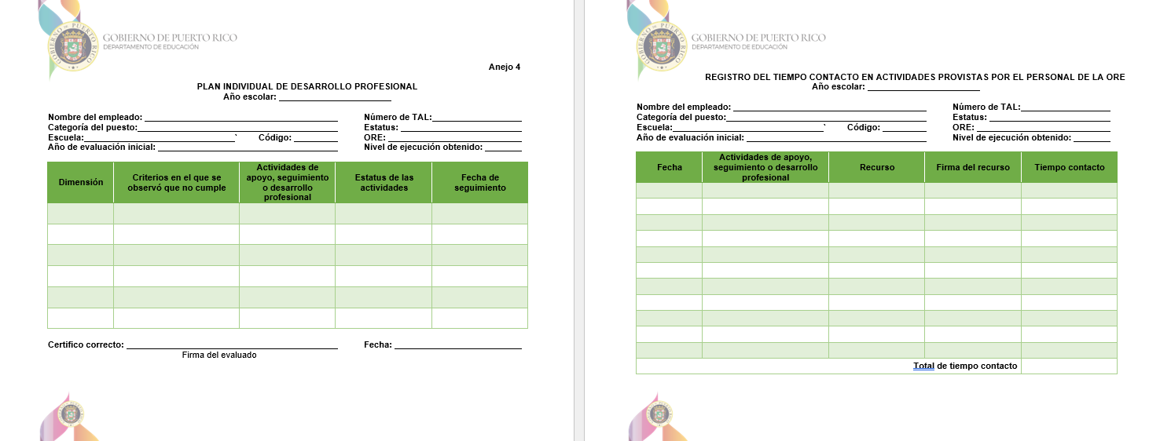

Slide 52
SEGURIDAD Y CONFIDENCIALIDAD DE LAS EVALUACIONES
Las evaluaciones del desempeño son documentos de carácter restringidos. Es responsabilidad del personal del DEPR con acceso a la plataforma provista, según el rol asignado a cada usuario (evaluador, evaluado, personal de Recursos Humanos, entre otros) tomar las medidas necesarias para preservar la confidencialidad y seguridad de la información.
El personal que imprima una evaluación de desempeño o descargue una copia digital es responsable de garantizar su seguridad y confidencialidad. Toda evaluación impresa formará parte del expediente del personal.

Slide 53
EXCLUSIONES
El evaluador podrá solicitar, por medio de la plataforma, que un empleado sea excluido de ser evaluado de uno o varios eventos de la evaluación (Formativa II o Sumativa) por razones de:
licencia;
terminación;
medida cautelar;
entre otras razones justificadas y evidenciadas.
Los directores de escuela someterán la solicitud de exclusión del personal docente al superintendente de escuela o superintendente auxiliar asignado a la escuela.
En el caso de los superintendentes de escuela o superintendentes auxiliares, someterán la solicitud de exclusión del personal docente administrativo al superintendente regional.

Slide 54
EXCLUSIONES
El evaluador podrá solicitar, por medio de la plataforma, que un empleado sea excluido de ser evaluado de uno o varios eventos de la evaluación (Formativa II o Sumativa) por razones de:
licencia;
terminación;
medida cautelar;
entre otras razones justificadas y evidenciadas.
Los directores de escuela someterán la solicitud de exclusión del personal docente al superintendente de escuela o superintendente auxiliar asignado a la escuela.
En el caso de los superintendentes de escuela o superintendentes auxiliares, someterán la solicitud de exclusión del personal docente administrativo al superintendente regional.
El superintendente regional, superintendente de escuela o superintendente auxiliar tendrán diez días laborables para evaluar y aprobar o denegar las solicitudes de exclusión en la plataforma.

Slide 55
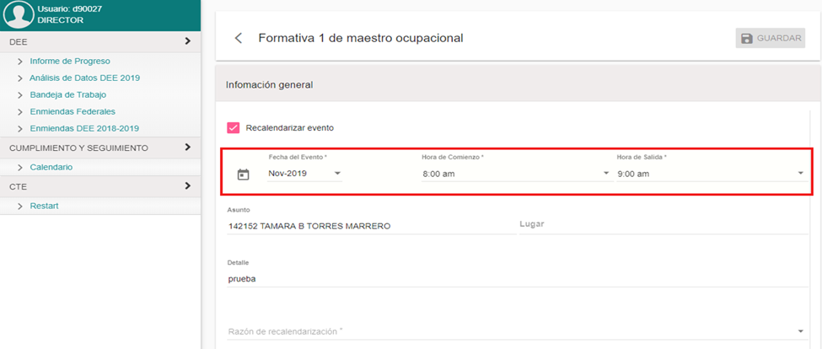
RECALENDARIZAR LA EVALUACIÓN

Slide 56
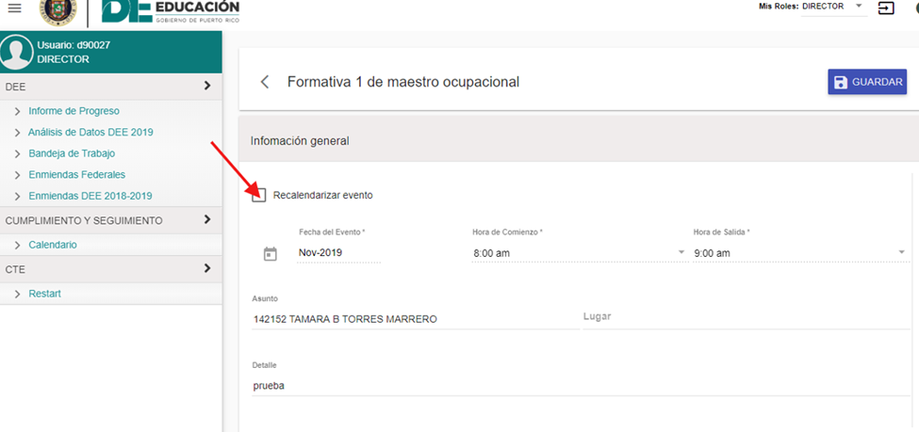

Slide 57
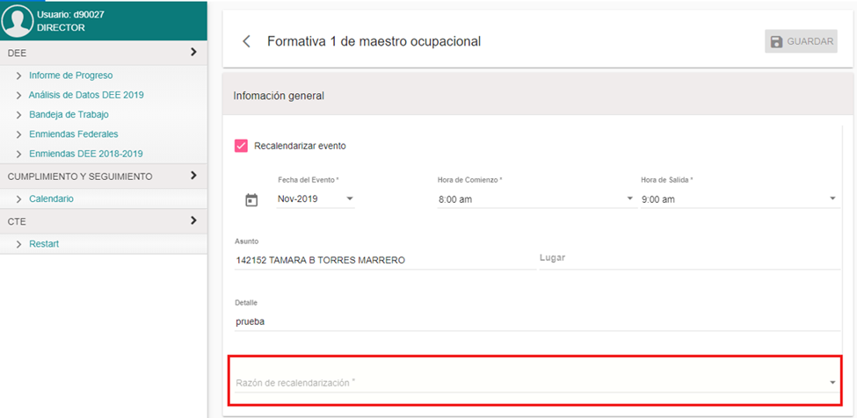

Slide 59
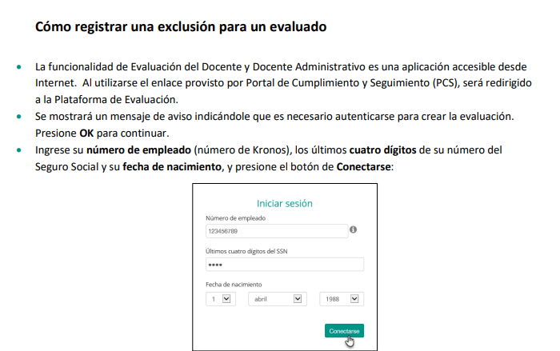
SOLICITAR UNA EXCLUSIÓN

Slide 60
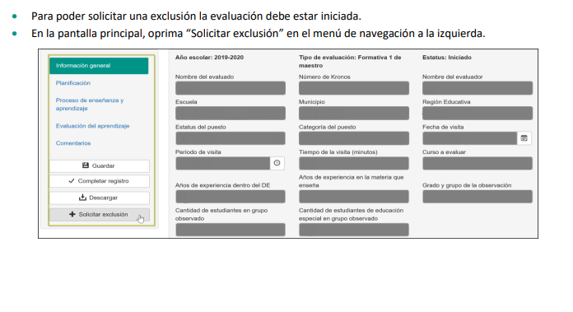
SOLICITAR UNA EXCLUSIÓN

Slide 61
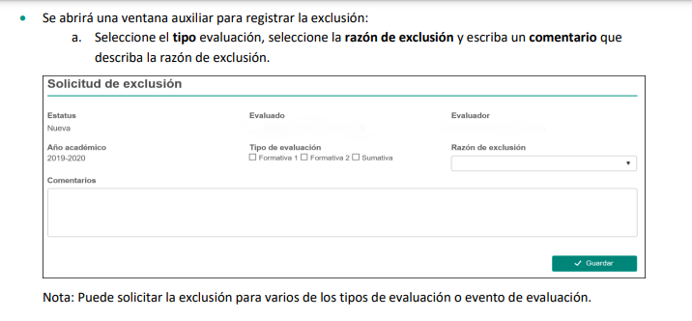
SOLICITAR UNA EXCLUSIÓN

Slide 62
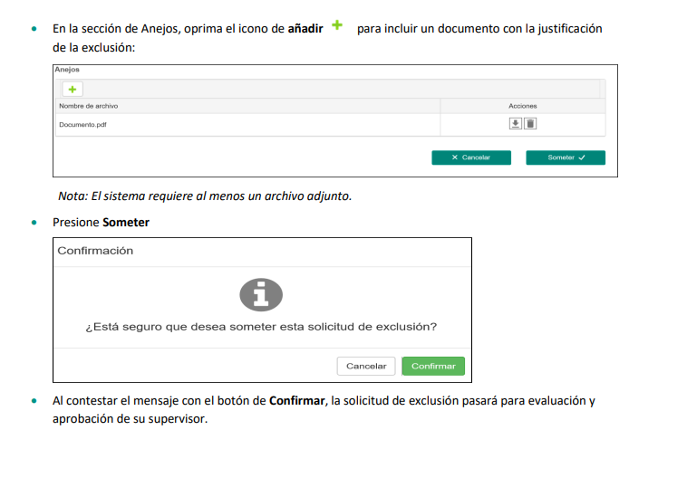
SOLICITAR UNA EXCLUSIÓN

Slide 63
REPROGRAMACIÓN DE LA EVALUACIÓN POR AUSENCIA DEL PERSONAL
En caso de ausencia del docente o docente administrativo el día en que se programó la visita formativa o sumativa, el evaluador iniciará el proceso de evaluación del personal al día siguiente de reincorporarse el evaluado a sus labores.

Slide 64
RESULTADOS DEL INCUMPLIMIENTO
Los funcionarios, tanto los evaluados con los evaluadores en sus diferentes niveles, que no cumplan con sus responsabilidades en el proceso de evaluación del desempeño del personal a su cargo, en cualquiera de las etapas definidas y en las fechas establecidas (a menos que tenga una justificación válida) incurrirán en una falta que conllevará la medida correctiva o acción disciplinaria correspondiente a tenor con la reglamentación vigente.

Slide 65
Para acceder al material informativo y los instrumentos de evaluación, visite el DE digital Académico en la dirección https://dedigital.dde.pr. Para situaciones relacionadas con su acceso al Portal del Empleado, escriba un correo electrónico a: helpdesk@de.pr.gov. Para información adicional, se pueden comunicar con la Dra. Minerva Serpa Fernández, gerente de operaciones de Gerencia Escolar, al correo electrónico: serpafm@de.pr.gov.

